Slide 1

หน้าจอและฟีเจอร์
19
SMART TAMBON SAFETY THAILAND
สไลด์
ครอบคลุมหน้าหลักและ workflow สำคัญ
คู่มือการใช้งานฉบับนำเสนอ
Notes:
แหล่งข้อมูล: F:/ESM_doc/SmartCity/Smart Tambon/คู่มือการใช้งาน no pic.docx
ตรวจสอบความสามารถจากโปรเจกต์: F:/ESM_work/smart-tambon
หน้าปกชุดรายละเอียดหน้าจอและฟีเจอร์

Slide 2
โครงสร้างการใช้งาน
แผนผังหน้าหลักของระบบ
01
ภาพรวมเมือง
02
แผนที่เมือง
03
เหตุการณ์ทั่วไป
04
ภัยพิบัติ
05
กิจกรรม
06
ข่าวประชาสัมพันธ์
07
กล้องวงจรปิด
08
โครงการ
09
นำเข้าข้อมูล
10
ผู้ช่วย AI
11
จัดการผู้ใช้
12
ตั้งค่าระบบ
เมนูที่เห็นขึ้นอยู่กับบทบาทและการตั้งค่าของหน่วยงาน
SMART TAMBON | หน้าจอและฟีเจอร์
02
Notes:
แหล่งข้อมูล: F:/ESM_doc/SmartCity/Smart Tambon/คู่มือการใช้งาน no pic.docx
ตรวจสอบความสามารถจากโปรเจกต์: F:/ESM_work/smart-tambon
สรุปจากหัวข้อหลักในคู่มือและเมนูจริงใน app/views/dashboard/_sidebar.html.erb

Slide 3
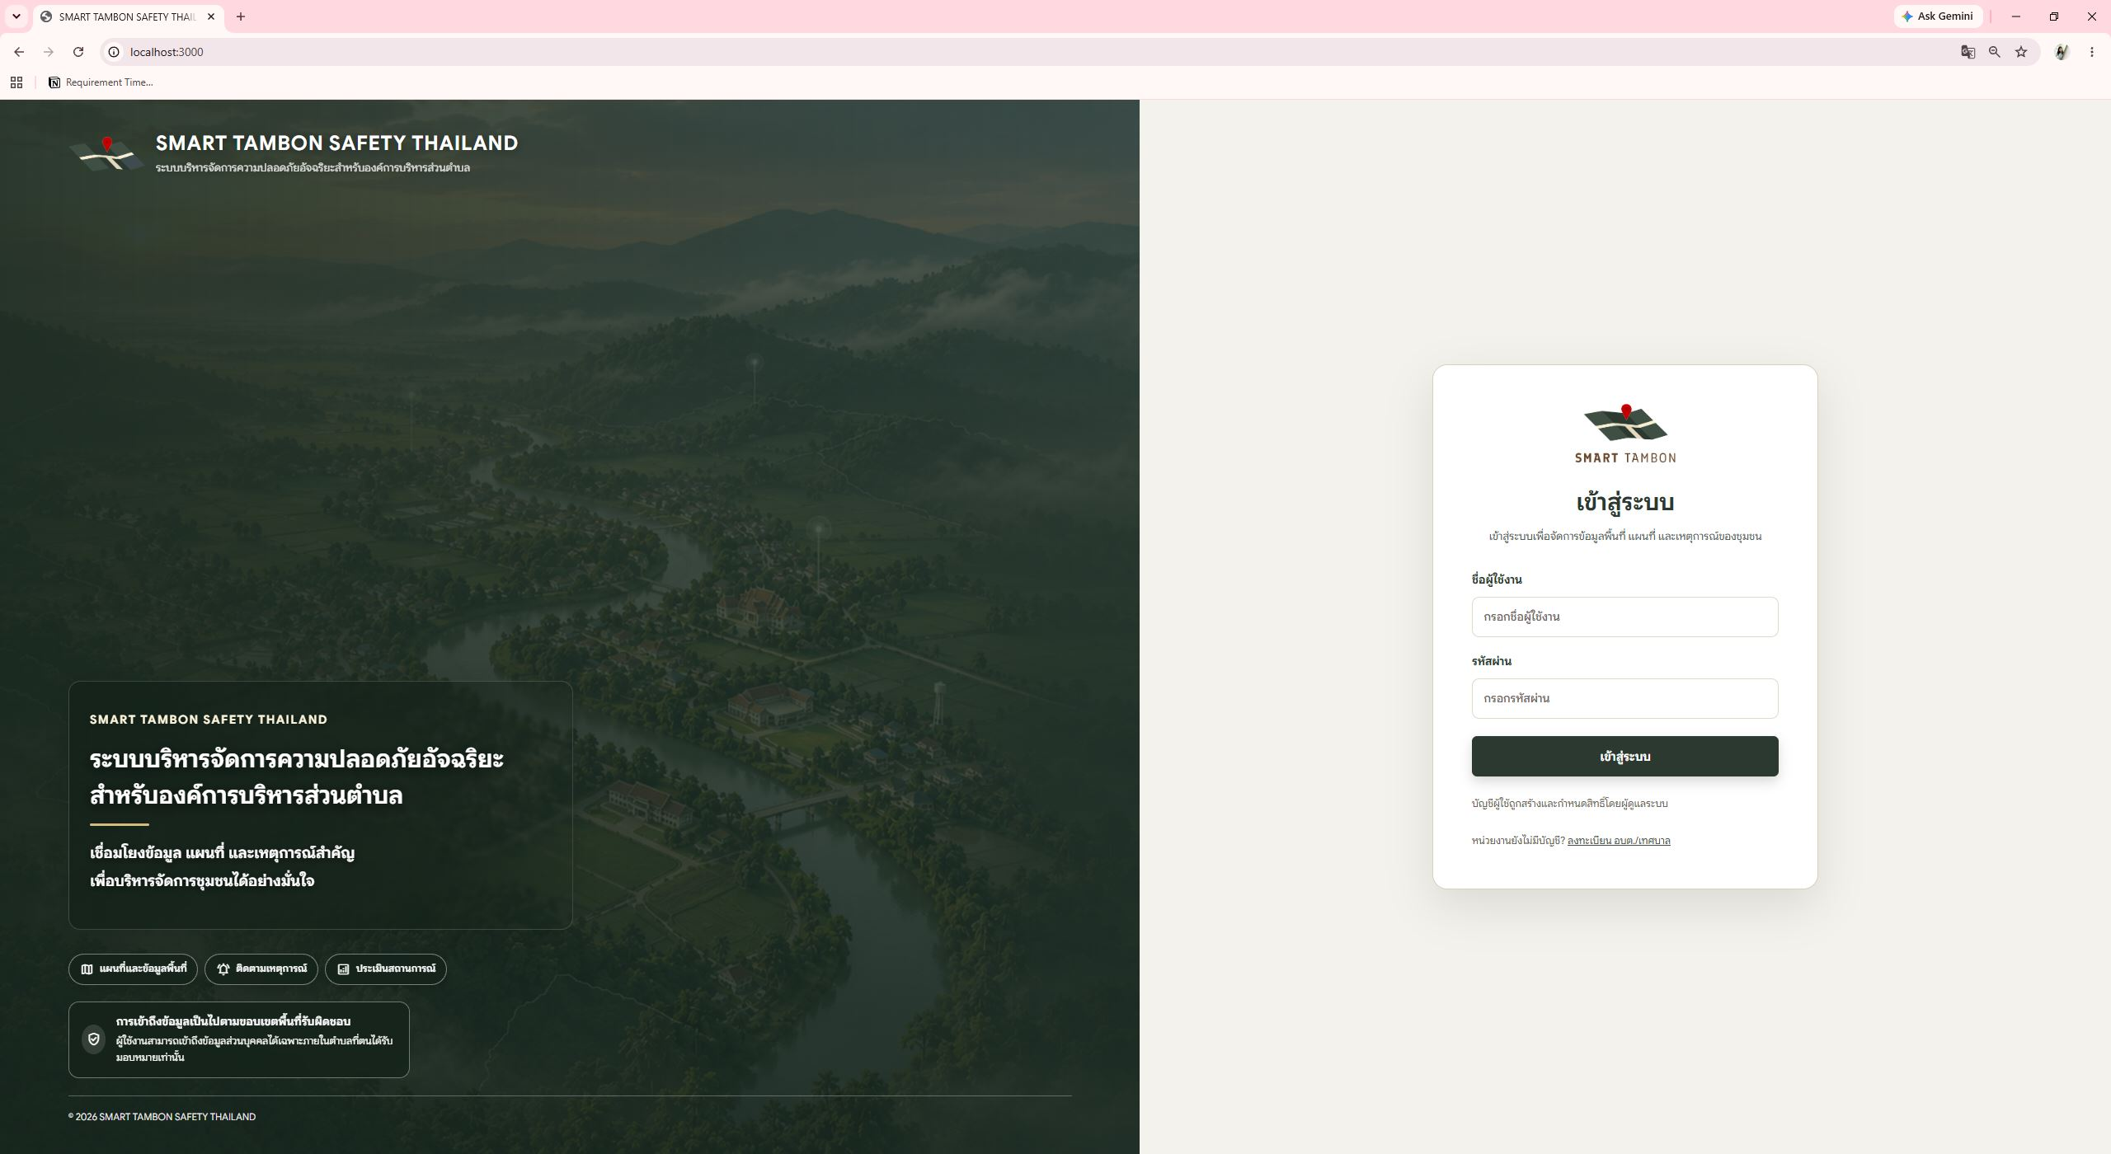
เริ่มต้นใช้งาน
การเข้าสู่ระบบและการกำหนดสิทธิ์
ขั้นตอน
กรอกชื่อผู้ใช้งานและรหัสผ่าน
ระบบตรวจบทบาทและขอบเขตพื้นที่
เข้าสู่หน้าภาพรวมเมืองของพื้นที่ที่ได้รับอนุญาต
การเปลี่ยนรหัสผ่านทำผ่านหน้าจัดการผู้ใช้
ภาพจริงจากโฟลเดอร์ Screenshot
SMART TAMBON | หน้าจอและฟีเจอร์
03
Notes:
แหล่งข้อมูล: F:/ESM_doc/SmartCity/Smart Tambon/คู่มือการใช้งาน no pic.docx
ตรวจสอบความสามารถจากโปรเจกต์: F:/ESM_work/smart-tambon
อ้างอิงหัวข้อการเข้าสู่ระบบ ภาพจาก F:/ESM_doc/SmartCity/Smart Tambon/Screenshot/Log in.JPG

Slide 4

สถานการณ์ประจำวัน
หน้าภาพรวมเมือง
ข้อมูลสำคัญที่รวมไว้ในหน้าแรก
เหตุการณ์
สภาพแวดล้อม
สรุป 24 ชั่วโมง วันนี้ งานค้าง และงานที่ปิดแล้ว
พยากรณ์อากาศ PM2.5 อุณหภูมิ และฝน
สถานะภัย
ฐานข้อมูลพื้นที่
น้ำท่วม ไฟป่า พายุ ดินถล่ม และภัยแล้ง
ประชากร หมู่บ้าน ทรัพยากร และทีมปฏิบัติงาน
หน้าภาพรวมเมือง
การปิด popup แจ้งเตือนไม่เปลี่ยนสถานะเหตุ ต้องเปิดเหตุและดำเนินการใน workflow
SMART TAMBON | หน้าจอและฟีเจอร์
04
Notes:
แหล่งข้อมูล: F:/ESM_doc/SmartCity/Smart Tambon/คู่มือการใช้งาน no pic.docx
ตรวจสอบความสามารถจากโปรเจกต์: F:/ESM_work/smart-tambon
อ้างอิงหัวข้อหน้าภาพรวมเมือง และตรวจสอบ dashboard controller/view
ภาพหน้าจอ: F:\ESM_doc\SmartCity\Smart Tambon\Screenshot\1_ภาพรวมเมือง\1_ภาพรวม.JPG

Slide 5

ข้อมูลเชิงพื้นที่
หน้าแผนที่เมือง
สามโหมดการใช้งาน
แผนที่เมือง
วิเคราะห์พื้นที่
จำลองสถานการณ์
เลือกแผนที่ถนน ดาวเทียม หรือ 3D
เปิดปิดขอบเขต สถานี กล้อง กิจกรรม จุดความร้อน และชุดข้อมูล
วาดหรือเลือกขอบเขต
ดูประชากร สถานที่สำคัญ ทีม และทรัพยากรในพื้นที่
กำหนดประเภทภัยและพื้นที่
ทดสอบผลกระทบก่อนใช้กับเหตุจริงหรือแผนรับมือ
แผนที่เมืองและชั้นข้อมูล
ชั้นข้อมูลที่ปรากฏขึ้นอยู่กับข้อมูลนำเข้า บริการภายนอก และสิทธิ์ของบัญชี
SMART TAMBON | หน้าจอและฟีเจอร์
05
Notes:
แหล่งข้อมูล: F:/ESM_doc/SmartCity/Smart Tambon/คู่มือการใช้งาน no pic.docx
ตรวจสอบความสามารถจากโปรเจกต์: F:/ESM_work/smart-tambon
อ้างอิงหน้าแผนที่เมือง และ API layers/water/fire/cctv/activities/projects
ภาพหน้าจอ: F:\ESM_doc\SmartCity\Smart Tambon\Screenshot\2_แผนที่เมือง\1_แผนที่เมือง.JPG

Slide 6

รับแจ้งและติดตามงาน
หน้าเหตุการณ์ทั่วไป
1
สร้างเหตุ
2
รับเรื่อง
3
มอบหมาย
4
อัปเดต
5
เสร็จสิ้น
ประเภท แหล่งที่มา ตำแหน่ง รายละเอียด
ตรวจสอบและกำหนดความเร่งด่วน
ผู้รับผิดชอบ ทีม และทรัพยากร
ความคืบหน้า ภาพ และการใช้วัสดุ
บันทึกผลและปิดเหตุ
มุมมองรายการและตัวกรอง
ยกระดับเป็นภัยพิบัติ
ค้นหาด้วยเลขอ้างอิง ชื่อเหตุ หรือสถานที่
ใช้เมื่อเหตุจำเป็นต้องประเมินพื้นที่กระทบและวางแผนทรัพยากรในระดับภัย
กรองตามสถานะและระดับความเร่งด่วน
เปิดรายละเอียด ประวัติ และแผนการตอบสนอง
รายการเหตุที่รอรับเรื่อง
SMART TAMBON | หน้าจอและฟีเจอร์
06
Notes:
แหล่งข้อมูล: F:/ESM_doc/SmartCity/Smart Tambon/คู่มือการใช้งาน no pic.docx
ตรวจสอบความสามารถจากโปรเจกต์: F:/ESM_work/smart-tambon
อ้างอิงหน้าเหตุการณ์ทั่วไป และ routes incidents/progress/acknowledge/promote
ภาพหน้าจอ: F:\ESM_doc\SmartCity\Smart Tambon\Screenshot\3_เหตุการณ์ทั่วไป\1_เหตุการทั่วไป-รอรับเรื่อง.JPG

Slide 7

เหตุขนาดใหญ่
หน้าภัยพิบัติและการประเมินสถานการณ์
พื้นที่ประเมิน
ผลกระทบ
ความพร้อม
เลือกจากเหตุหรือวาดขอบเขตบนแผนที่
คำนวณพื้นที่ ประชากร และสถานที่สำคัญ
เทียบทีม ทรัพยากร อุปกรณ์ และวัสดุ
ผู้ใช้บันทึกผลการประเมินเป็น Analysis Record เพื่อกลับมาตรวจสอบหรือใช้เป็นฐานในการจัดทำแผนตอบสนอง
ประเมินสถานการณ์ภัยพิบัติ
สถานะเหตุ ผู้รับผิดชอบ และแผนที่ยังคงเชื่อมกับรายการภัยพิบัติ
SMART TAMBON | หน้าจอและฟีเจอร์
07
Notes:
แหล่งข้อมูล: F:/ESM_doc/SmartCity/Smart Tambon/คู่มือการใช้งาน no pic.docx
ตรวจสอบความสามารถจากโปรเจกต์: F:/ESM_work/smart-tambon
อ้างอิงหน้าภัยพิบัติ หน้าประเมินสถานการณ์ และ analysis records API
ภาพหน้าจอ: F:\ESM_doc\SmartCity\Smart Tambon\Screenshot\4_ภัยพิบัติ\3_ประเมินสถานการณ์.JPG

Slide 8
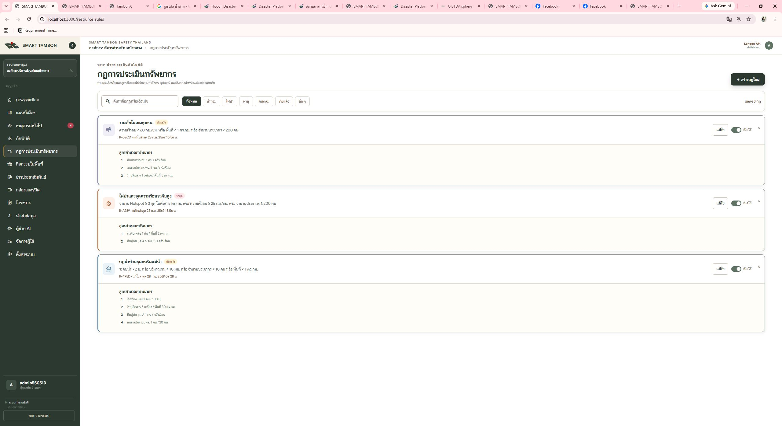
การเตรียมพร้อม
แผนรับมือและกฎการประเมินทรัพยากร
แผนรับมือ
กฎทรัพยากร
ผลการเปรียบเทียบ
ค้นหาและกรองตามประเภทภัย
เก็บหลาย Version
กำหนดฉบับร่างหรือพร้อมใช้งาน
กำหนดเงื่อนไขของภัย
คำนวณจำนวนที่ต้องใช้
เปิดปิดกฎตามพื้นที่
แสดงต้องใช้ พร้อมใช้ และส่วนขาด
ใช้วางแผนจัดหาและประสานหน่วยงาน
สูตรควรอ้างหน่วยและข้อมูลพร้อมใช้ให้ตรงกับชุดข้อมูลนำเข้า
รายการกฎการประเมินทรัพยากร
SMART TAMBON | หน้าจอและฟีเจอร์
08
Notes:
แหล่งข้อมูล: F:/ESM_doc/SmartCity/Smart Tambon/คู่มือการใช้งาน no pic.docx
ตรวจสอบความสามารถจากโปรเจกต์: F:/ESM_work/smart-tambon
อ้างอิงหัวข้อแผนรับมือและหน้ากฎการประเมินทรัพยากร
ภาพหน้าจอ: F:\ESM_doc\SmartCity\Smart Tambon\Screenshot\5_กฎ\1_กฎการประเมินทรัพยากร.JPG

Slide 9

บริหารกิจกรรม
หน้ากิจกรรมในพื้นที่
ข้อมูลที่บันทึก
ชื่อ ประเภท ช่วงเวลา และสถานที่
การใช้งานร่วมกับแผนที่
จำนวนผู้เข้าร่วมและผู้ประสานงาน
กิจกรรมที่มีพิกัดจะแสดงเป็นชั้นข้อมูล
ช่วยตรวจสอบความหนาแน่นของคนและเหตุที่อาจกระทบพื้นที่จัดงาน
ตำแหน่งบนแผนที่และภาพประกอบ
สถานะรอรับเรื่อง กำลังดำเนินการ หรือสิ้นสุด
กิจกรรมในพื้นที่
เจ้าหน้าที่รับทราบกิจกรรมได้จากรายการและสถานะแจ้งเตือน
SMART TAMBON | หน้าจอและฟีเจอร์
09
Notes:
แหล่งข้อมูล: F:/ESM_doc/SmartCity/Smart Tambon/คู่มือการใช้งาน no pic.docx
ตรวจสอบความสามารถจากโปรเจกต์: F:/ESM_work/smart-tambon
อ้างอิงหน้ากิจกรรมในพื้นที่ และ activities controller/API/layer
ภาพหน้าจอ: F:\ESM_doc\SmartCity\Smart Tambon\Screenshot\6_กิจกรรม\1_กิจกรรมในพื้นที่.JPG

Slide 10

สร้างและเผยแพร่ข่าว
หน้าข่าวประชาสัมพันธ์
1
เลือกข้อมูล
2
สร้างเนื้อหา
3
ตรวจแก้
4
สร้างสื่อ
5
เผยแพร่
เหตุ กิจกรรม หรือข้อมูลหน่วยงาน
หัวข้อ ประเด็นสำคัญ และบทอ่าน
แก้ข้อความก่อนเผยแพร่
เสียงหรือภาพข่าวตามผู้ให้บริการ
ส่งผ่านช่องทางที่ตั้งค่าไว้
การใช้ AI และเสียงขึ้นอยู่กับผู้ให้บริการที่ผู้ดูแลระบบเปิดใช้งาน การเผยแพร่ขึ้นอยู่กับสิทธิ์และช่องทางของหน่วยงาน
รายการข่าวประชาสัมพันธ์
SMART TAMBON | หน้าจอและฟีเจอร์
10
Notes:
แหล่งข้อมูล: F:/ESM_doc/SmartCity/Smart Tambon/คู่มือการใช้งาน no pic.docx
ตรวจสอบความสามารถจากโปรเจกต์: F:/ESM_work/smart-tambon
อ้างอิงหน้าข่าวประชาสัมพันธ์ และ broadcast programs/broadcasts/TTS routes
ภาพหน้าจอ: F:\ESM_doc\SmartCity\Smart Tambon\Screenshot\7_ข่าว\1_ข่าวประชาสัมพันธ์.JPG

Slide 11

CCTV
หน้ากล้องวงจรปิด
ลงทะเบียนกล้อง
เปิดดูภาพ
ชื่อและรหัสกล้อง
เปิดจากหน้ารายการ
สถานะและตำแหน่ง
แสดงตำแหน่งเป็นชั้นข้อมูลบนแผนที่
URL สตรีมและวิธีเปิดดู
รองรับหน้าเว็บผู้ให้บริการแบบ Embed ตาม URL ที่กำหนด
รายการกล้องวงจรปิด
การเปิดภาพจริงขึ้นอยู่กับรูปแบบสตรีม สิทธิ์เข้าถึง และข้อกำหนดของผู้ให้บริการกล้อง
SMART TAMBON | หน้าจอและฟีเจอร์
11
Notes:
แหล่งข้อมูล: F:/ESM_doc/SmartCity/Smart Tambon/คู่มือการใช้งาน no pic.docx
ตรวจสอบความสามารถจากโปรเจกต์: F:/ESM_work/smart-tambon
อ้างอิงหน้ากล้องวงจรปิด หน้าเว็บผู้ให้บริการแบบ Embed และ cctv_player.js
ภาพหน้าจอ: F:\ESM_doc\SmartCity\Smart Tambon\Screenshot\8_กล้องวงจรปิด\1_กล้องวงจรปิด.JPG

Slide 12

ติดตามแผนพัฒนาพื้นที่
หน้าโครงการ
ข้อมูลโครงการ
มุมมองบริหาร
ปีงบประมาณ งบประมาณ และหน่วยงานรับผิดชอบ
งบประมาณ
ความคืบหน้า
ผลการอนุมัติ สถานะ และความคืบหน้า
สรุปตามโครงการและปี
ติดตามสถานะการดำเนินงาน
ตำแหน่งบนแผนที่และภาพประกอบ
งบประมาณและรายการโครงการ
โครงการที่มีพิกัดสามารถแสดงบนแผนที่เมือง
SMART TAMBON | หน้าจอและฟีเจอร์
12
Notes:
แหล่งข้อมูล: F:/ESM_doc/SmartCity/Smart Tambon/คู่มือการใช้งาน no pic.docx
ตรวจสอบความสามารถจากโปรเจกต์: F:/ESM_work/smart-tambon
อ้างอิงหน้าโครงการ และ projects controller/API/model
ภาพหน้าจอ: F:\ESM_doc\SmartCity\Smart Tambon\Screenshot\9_โครงการ\1_โครงการ.JPG

Slide 13
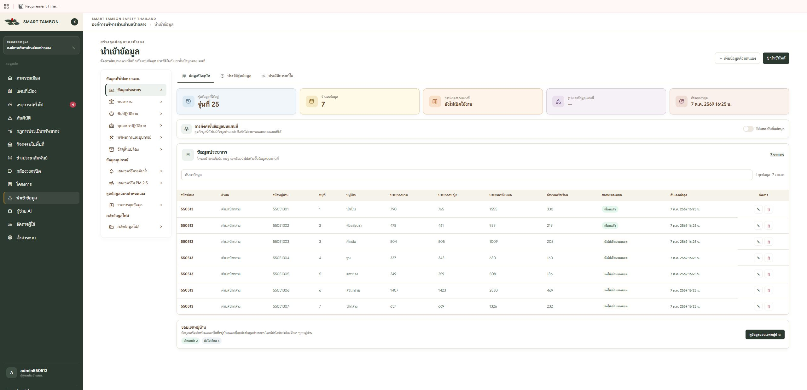
จัดการข้อมูลหน่วยงาน
หน้านำเข้าข้อมูล
1
เลือกประเภท
2
เพิ่มข้อมูล
3
ตรวจสอบ
4
บันทึก
5
ติดตาม
ประชากร ทีม บุคลากร ทรัพยากร หรือข้อมูลเฉพาะ
กรอกเองหรืออัปโหลดไฟล์
ดูตัวอย่าง จับคู่คอลัมน์ และแก้ข้อผิดพลาด
เลือกเพิ่ม แทนที่ หรือสร้างรุ่น
ดู Version ประวัติ และดาวน์โหลดต้นฉบับ
รูปแบบเชิงพื้นที่รองรับ KMZ, KML, GeoJSON และ Shapefile ที่มีองค์ประกอบครบ โดยควรใช้ WGS84 หรือ EPSG:4326
นำเข้าด้วยไฟล์หรือกรอกเอง
ตรวจสอบข้อมูลและจัดเก็บเป็นรุ่น
ข้อมูลที่นำเข้าจะเชื่อมกับ dashboard การประเมิน และรายการเลือกทรัพยากร
หน้าจัดการชุดข้อมูลและรุ่นข้อมูล
SMART TAMBON | หน้าจอและฟีเจอร์
13
Notes:
แหล่งข้อมูล: F:/ESM_doc/SmartCity/Smart Tambon/คู่มือการใช้งาน no pic.docx
ตรวจสอบความสามารถจากโปรเจกต์: F:/ESM_work/smart-tambon
อ้างอิงหน้านำเข้าข้อมูล และ dataset import drafts/versions/services
ภาพหน้าจอ: F:\ESM_doc\SmartCity\Smart Tambon\Screenshot\10_นำเข้าข้อมูล\1_นำเข้าข้อมูล.JPG

Slide 14

ถาม วิเคราะห์ และเก็บผลลัพธ์
หน้าผู้ช่วย AI
สิ่งที่ผู้ใช้ทำได้
ถามข้อมูลเหตุ ภัย กิจกรรม โครงการ และสิ่งแวดล้อม
หลักการสิทธิ์
ขอผลลัพธ์เป็นข้อความ ตาราง ตัวชี้วัด หรือกราฟ
ผู้ช่วย AI ใช้เฉพาะข้อมูลที่บัญชีมีสิทธิ์เข้าถึง
ผู้ดูแลระบบกำหนดผู้ให้บริการและโมเดลที่เปิดใช้งาน
บันทึกคำถามเป็น Snippet และรันใหม่ด้วยข้อมูลล่าสุด
พิมพ์หรือบันทึกผลเป็น PDF
หน้าสนทนาและผลวิเคราะห์จากผู้ช่วย AI
ผลวิเคราะห์ที่บันทึกควรตรวจเวลาอัปเดตก่อนนำไปใช้ตัดสินใจ
SMART TAMBON | หน้าจอและฟีเจอร์
14
Notes:
แหล่งข้อมูล: F:/ESM_doc/SmartCity/Smart Tambon/คู่มือการใช้งาน no pic.docx
ตรวจสอบความสามารถจากโปรเจกต์: F:/ESM_work/smart-tambon
อ้างอิงหน้าผู้ช่วย AI และ ai sessions/messages/snippets/query engine
ภาพหน้าจอ: F:\ESM_doc\SmartCity\Smart Tambon\Screenshot\11_ผู้ช่วย AI\1_ผู้ช่วย AI.JPG

Slide 15

บัญชี บทบาท และพื้นที่
หน้าจัดการผู้ใช้
สร้างบัญชี
เลือกพื้นที่
แก้ไขและลบ
กำหนดชื่อผู้ใช้ รหัสผ่าน บทบาท และขอบเขต
เลือกตำบลหลายพื้นที่ หรืออัปโหลดไฟล์ขอบเขต
เปลี่ยนสิทธิ์ พื้นที่ หรือรหัสผ่าน พร้อมข้อจำกัดผู้ดูแลคนสุดท้าย
ผู้ดูแลประจำ อบต. จัดการเฉพาะบัญชีในหน่วยงาน ส่วนผู้ดูแลระบบส่วนกลางจัดการได้ทุกหน่วยงาน
รายการผู้ใช้และสิทธิ์ของหน่วยงาน
SMART TAMBON | หน้าจอและฟีเจอร์
15
Notes:
แหล่งข้อมูล: F:/ESM_doc/SmartCity/Smart Tambon/คู่มือการใช้งาน no pic.docx
ตรวจสอบความสามารถจากโปรเจกต์: F:/ESM_work/smart-tambon
อ้างอิงหน้าจัดการผู้ใช้ และ user model/registrations/admin routes
ภาพหน้าจอ: F:\ESM_doc\SmartCity\Smart Tambon\Screenshot\13_จัดการผู้ใช้\1_จัดการผู้ใช้.JPG

Slide 16
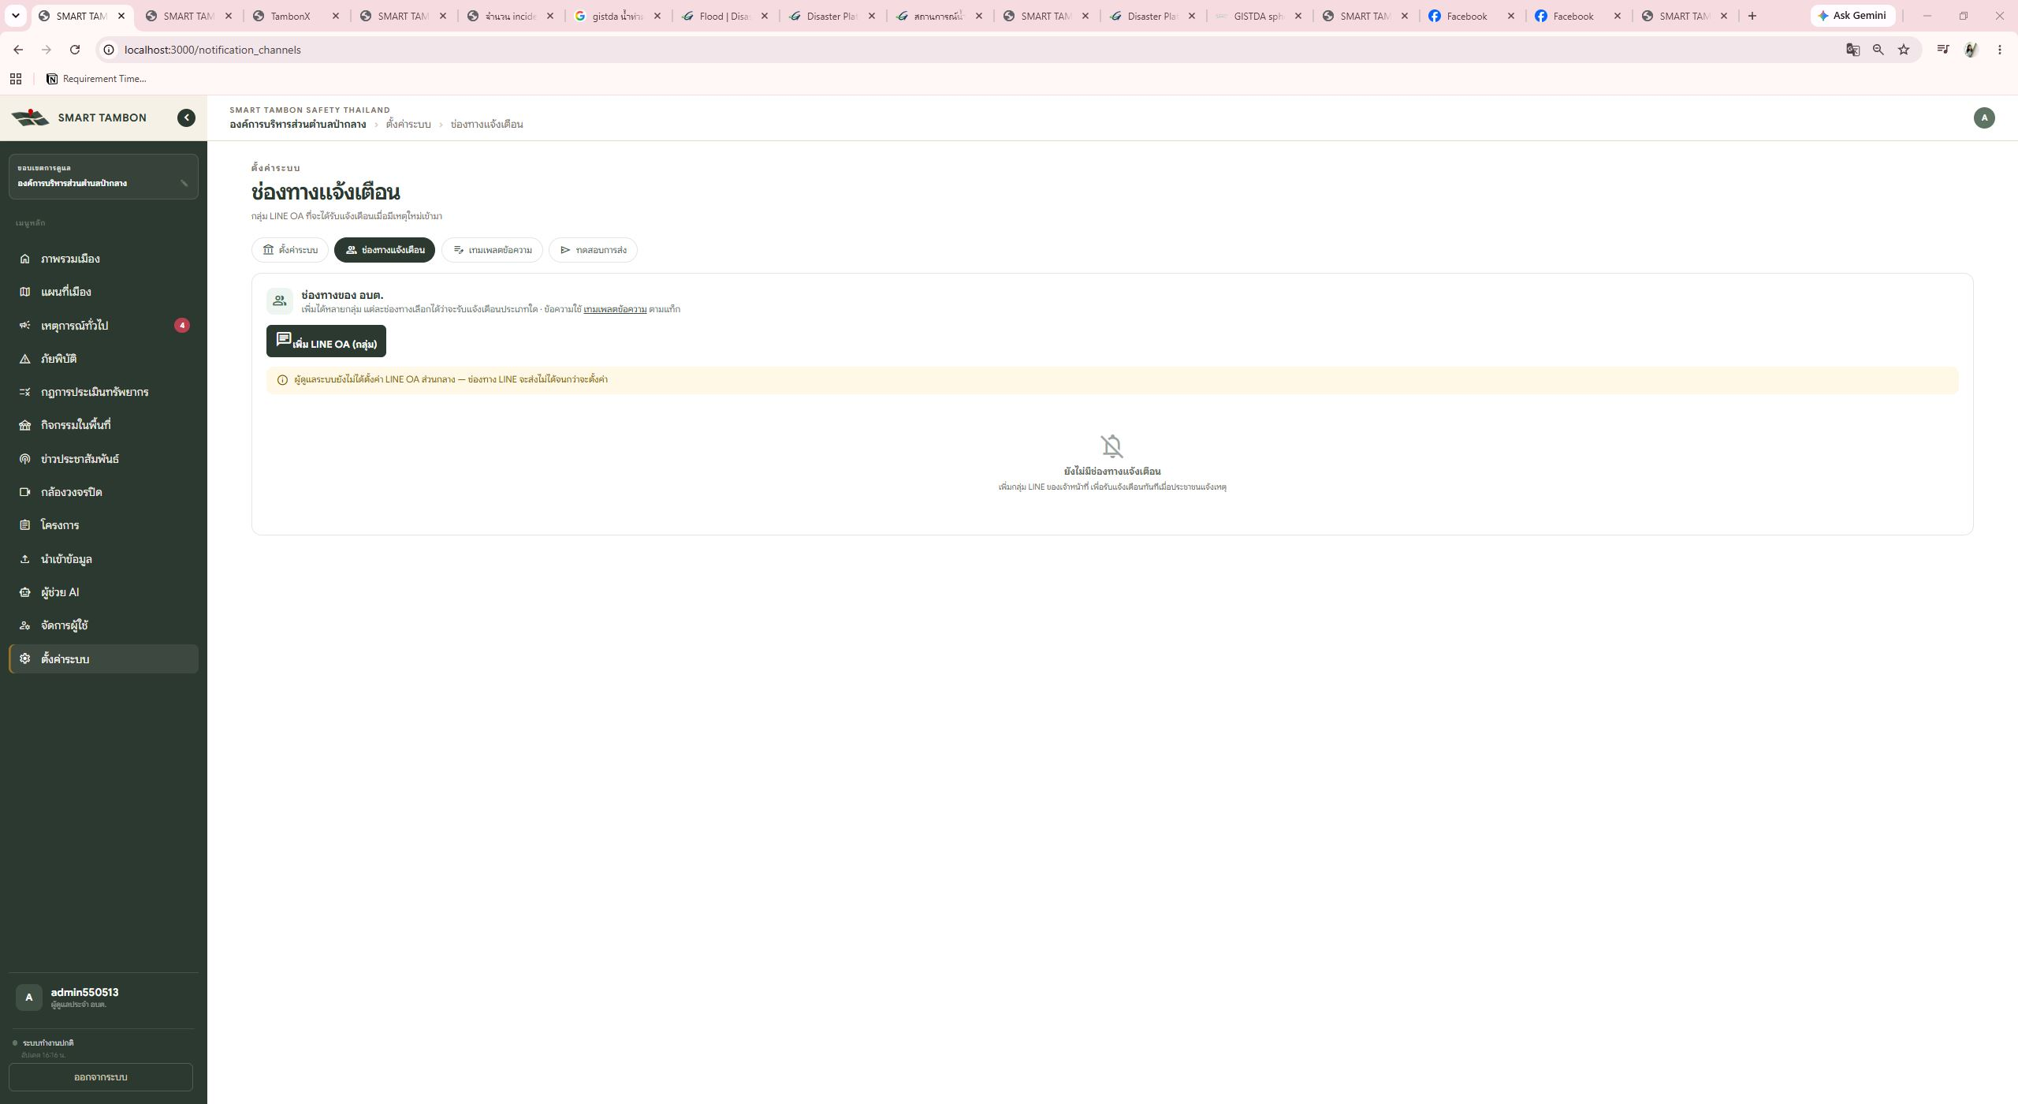
การกำหนดค่าการทำงาน
หน้าตั้งค่าระบบและการแจ้งเตือน
ระดับหน่วยงาน
ข้อมูลหน่วยงาน โลโก้ การแจ้งเตือนในระบบ ค่าเริ่มต้นแผนที่ และลิงก์แจ้งเหตุ
ช่องทางและข้อความ
LINE OA หลายกลุ่ม แท็กที่รับ เทมเพลต ตัวแปร และหน้าทดสอบการส่ง
ระดับส่วนกลาง
ชื่อระบบ คีย์แผนที่ การลงทะเบียน สถานะระบบ ผู้ให้บริการ AI เสียง และ SMS
ตั้งค่าช่องทางแจ้งเตือน
ประวัติการส่งล่าสุดแสดงเวลา ช่องทาง แท็ก ที่มา ผลการส่ง ผู้ดำเนินการ และข้อความ
SMART TAMBON | หน้าจอและฟีเจอร์
16
Notes:
แหล่งข้อมูล: F:/ESM_doc/SmartCity/Smart Tambon/คู่มือการใช้งาน no pic.docx
ตรวจสอบความสามารถจากโปรเจกต์: F:/ESM_work/smart-tambon
อ้างอิงหน้าตั้งค่าระบบ ช่องทางแจ้งเตือน เทมเพลต การทดสอบ และ system/organization settings
ภาพหน้าจอ: F:\ESM_doc\SmartCity\Smart Tambon\Screenshot\12_ตั้งค่าระบบ\3_ช่องทางแจ้งเตือน.JPG

Slide 17

ช่องทางประชาชน
การแจ้งเหตุสาธารณะและการติดตามผ่าน SMS
1
เปิดลิงก์
2
กรอกเหตุ
3
รับเลขอ้างอิง
4
ส่งลิงก์ติดตาม
5
ติดตามผล
ประชาชนเข้าผ่าน URL ของหน่วยงาน
รายละเอียด ผู้แจ้ง ภาพ และตำแหน่ง
ระบบสร้างรายการเหตุให้เจ้าหน้าที่
SMS แจ้ง URL แบบ token
ดูสถานะโดยไม่ต้องเข้าสู่ระบบ
ผู้ดูแลกำหนดข้อความแนะนำและเปิดหรือปิดลิงก์สาธารณะได้
ผู้ดูแลสามารถปิดการรับแจ้ง เปลี่ยนข้อความแนะนำ และสร้างลิงก์ใหม่เมื่อสงสัยว่าลิงก์เดิมรั่วไหล
แบบฟอร์มแจ้งเหตุสาธารณะ
SMART TAMBON | หน้าจอและฟีเจอร์
17
Notes:
แหล่งข้อมูล: F:/ESM_doc/SmartCity/Smart Tambon/คู่มือการใช้งาน no pic.docx
ตรวจสอบความสามารถจากโปรเจกต์: F:/ESM_work/smart-tambon
ตรวจสอบจาก public incident reports, organization settings, SMS และ incident tracking routes/views
ภาพหน้าจอ: F:\ESM_doc\SmartCity\Smart Tambon\Screenshot\3_เหตุการณ์ทั่วไป\11_แบบฟอร์มประชาชนกรอก.JPG

Slide 18
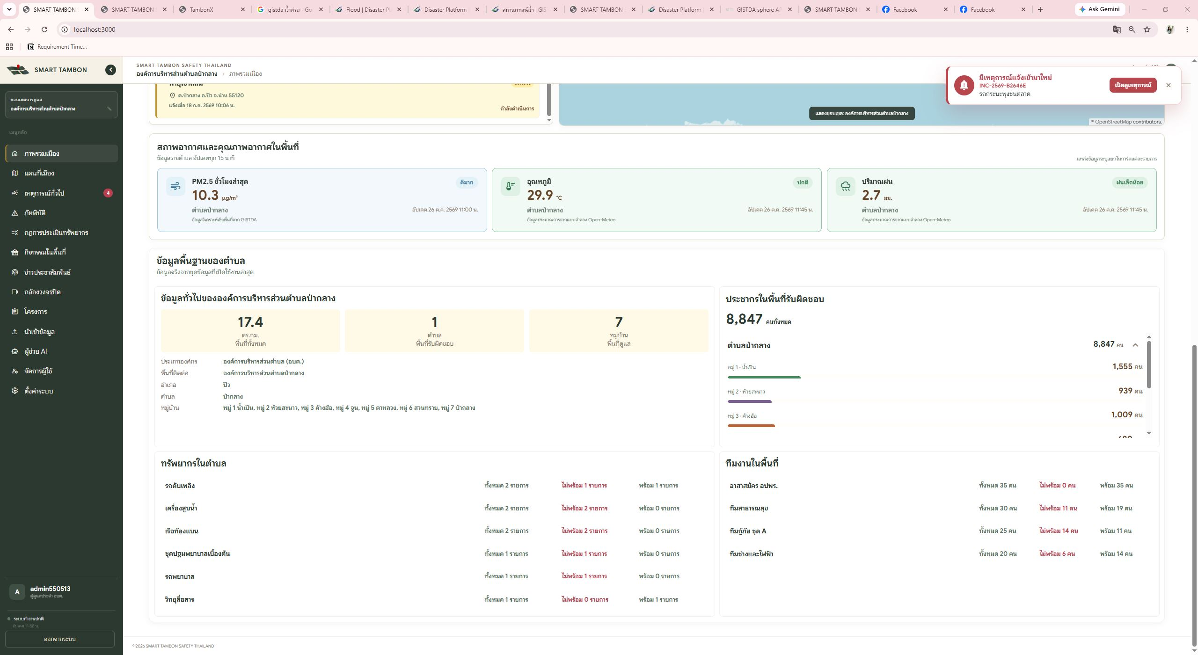
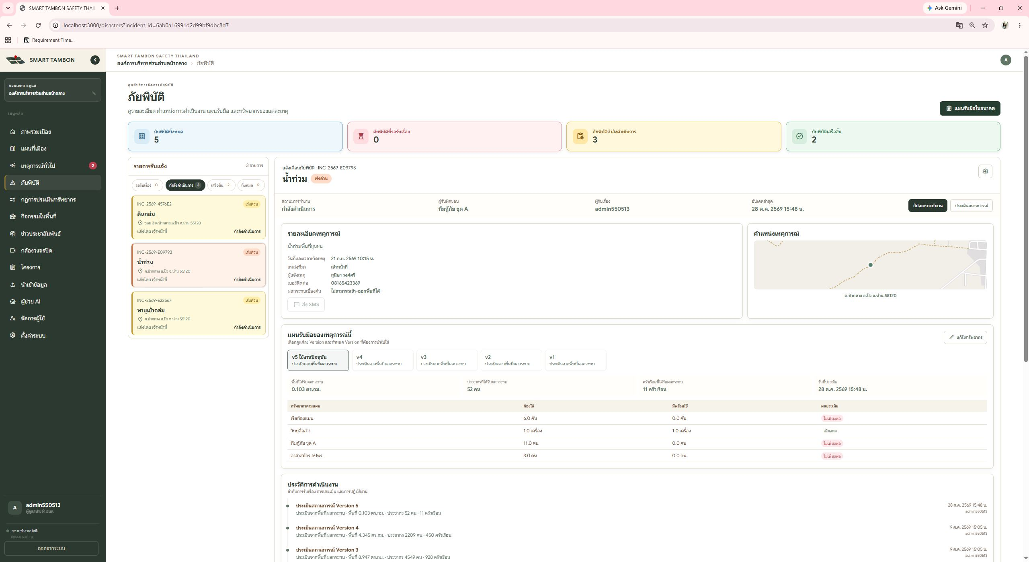
การทำงานร่วมกัน
Workflow หลักตั้งแต่รับข้อมูลถึงสื่อสารผล
1
ข้อมูลเข้า
2
ตรวจสอบ
3
ปฏิบัติการ
4
ติดตาม
5
สื่อสาร
แจ้งเหตุ เซนเซอร์ ไฟล์ และข้อมูลเจ้าหน้าที่
สิทธิ์ คุณภาพข้อมูล และตำแหน่ง
มอบหมาย ประเมิน และจัดทรัพยากร
สถานะ ประวัติ Version และผลวิเคราะห์
แจ้งเตือน SMS ข่าว เสียง และลิงก์สาธารณะ
หน้าจอแต่ละส่วนเชื่อมกันผ่านข้อมูลพื้นที่และสิทธิ์ของผู้ใช้ จึงควรตั้งค่าขอบเขตและชุดข้อมูลพื้นฐานก่อนเริ่มใช้งานจริง
ตรวจสอบแหล่งข้อมูลและเวลาที่อัปเดตก่อนใช้ตัดสินใจทุกครั้ง
ข้อมูลพื้นฐานและทรัพยากร
รายการภัยพิบัติ
SMART TAMBON | หน้าจอและฟีเจอร์
18
Notes:
แหล่งข้อมูล: F:/ESM_doc/SmartCity/Smart Tambon/คู่มือการใช้งาน no pic.docx
ตรวจสอบความสามารถจากโปรเจกต์: F:/ESM_work/smart-tambon
สรุป workflow ร่วมจากหน้าจอทั้งหมดและความเชื่อมโยงใน routes/services
ภาพหน้าจอ: F:\ESM_doc\SmartCity\Smart Tambon\Screenshot\1_ภาพรวมเมือง\2_ภาพรวม(ต่อ).JPG
ภาพหน้าจอ: F:\ESM_doc\SmartCity\Smart Tambon\Screenshot\4_ภัยพิบัติ\2_ภัยพิบัติ.JPG

Slide 19
จบการใช้งาน
การออกจากระบบและข้อควรระวัง
ก่อนออกจากระบบ
ข้อควรระวังของผู้ดูแล
บันทึกข้อมูลและตรวจสถานะงานที่กำลังแก้ไข
การเปลี่ยนคีย์บริการ
ลิงก์สาธารณะ
ผู้ให้บริการ AI หรือเสียง
และการเผยแพร่อัตโนมัติ
อาจกระทบหลายบัญชี
ตรวจชื่อบัญชีที่ใช้งานอยู่
เลือกออกจากระบบจากเมนูด้านซ้าย
ปิดเบราว์เซอร์เมื่อใช้เครื่องสาธารณะ
ควรทดสอบบริการที่เกี่ยวข้องหลังบันทึกการตั้งค่า
SMART TAMBON | หน้าจอและฟีเจอร์
19
Notes:
แหล่งข้อมูล: F:/ESM_doc/SmartCity/Smart Tambon/คู่มือการใช้งาน no pic.docx
ตรวจสอบความสามารถจากโปรเจกต์: F:/ESM_work/smart-tambon
อ้างอิงหัวข้อการออกจากระบบและข้อควรระวังในหน้าตั้งค่าระบบ

